Slide 1

Что-то у меня тормозит: заглядываем внутрь С++ контейнеров
Илья Шишков, старший разработчик

Slide 2
Кто я?
Программирую на C++ с 2006 года
Старший разработчик Яндекса
10 лет в Яндексе, почти все в роли разработчика

Slide 3


Кто я?
https://cppcourse.ru
https://algo-base.ru

Slide 4
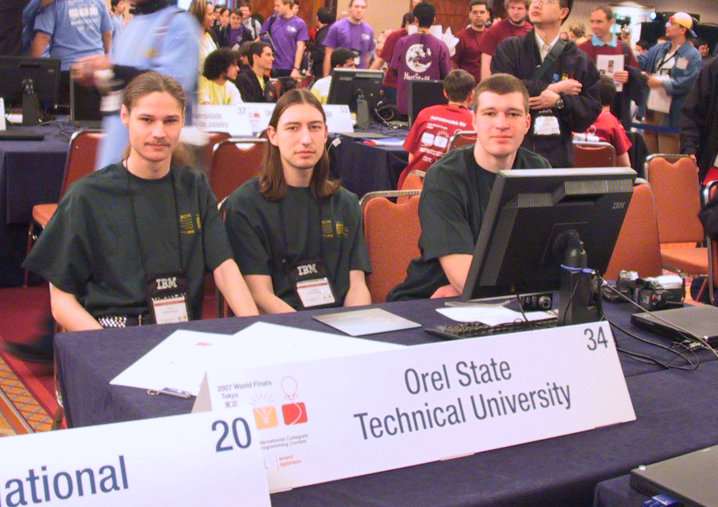
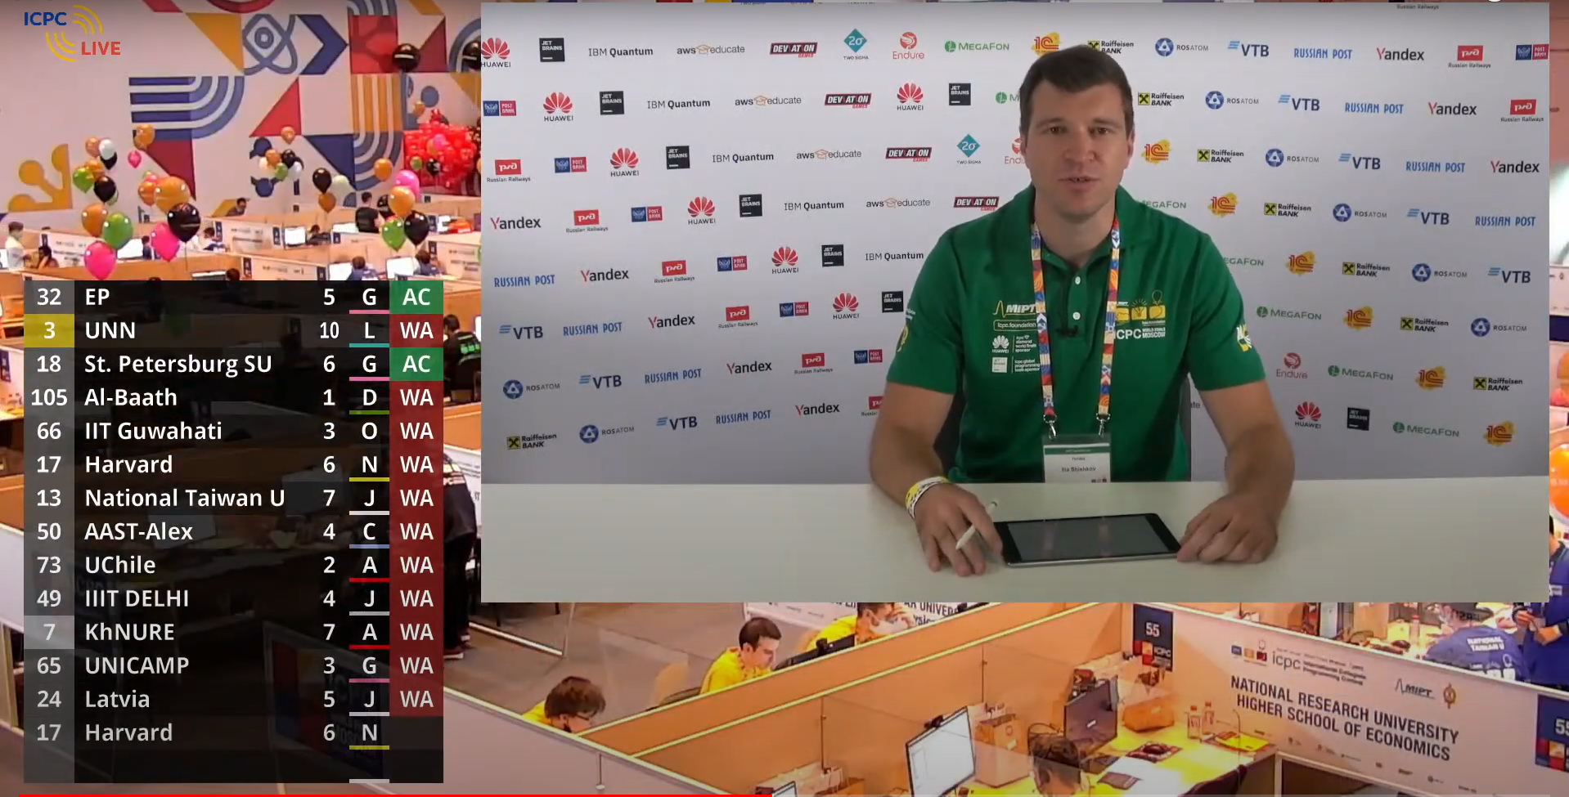
Кто я?
Участник финалов ACM ICPC

Slide 5
Зачем слушать мой доклад?
Чтобы узнать границы применимости default’ов в C++
Зачем? — Чтобы создавать более качественные продукты и делать это быстрее
Зачем? — Чтобы получать большее удовлетворение от работы и больше денег
Зачем? — Чтобы быть счастливее

Slide 6
Дефолты в C++
vector — для хранения последовательности элементов
unordered_map — для словаря
Они используются, потому что являются наиболее эффективными для своего применения

Slide 7
«Наиболее эффективными» — это как?
vector
push_back — O(1)
Итерация — O(N), cache friendly
Обращение по индексу — O(1)
unordered_map
вставка — O(1)
поиск по значению — O(1)
удаление — O(1)
Итерация — O(N)

Slide 8
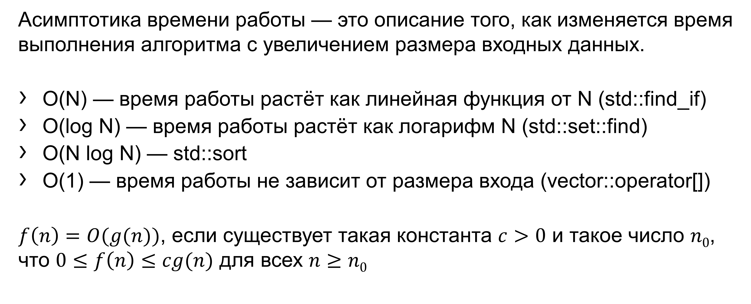
Асимптотика времени работы
Асимптотика времени работы — это описание того, как изменяется время выполнения алгоритма с увеличением размера входных данных.
O(N) — время работы растёт как линейная функция от N (std::find_if)
O(log N) — время работы растёт как логарифм N (std::set::find)
O(N log N) — std::sort
O(1) — время работы не зависит от размера входа (vector::operator[])
$f\left(n\right)=O(g(n))$, если существует такая константа $c>0$ и такое число $n0$, что $0≤f\left(n\right)≤cg(n)$ для всех $n≥n0$

Slide 9
Асимптотика времени работы
Асимптотика времени работы — это описание того, как изменяется время выполнения алгоритма с увеличением размера входных данных.

Slide 10

$O(1)$ — время работы
не зависит от размера входных
данных

Slide 11
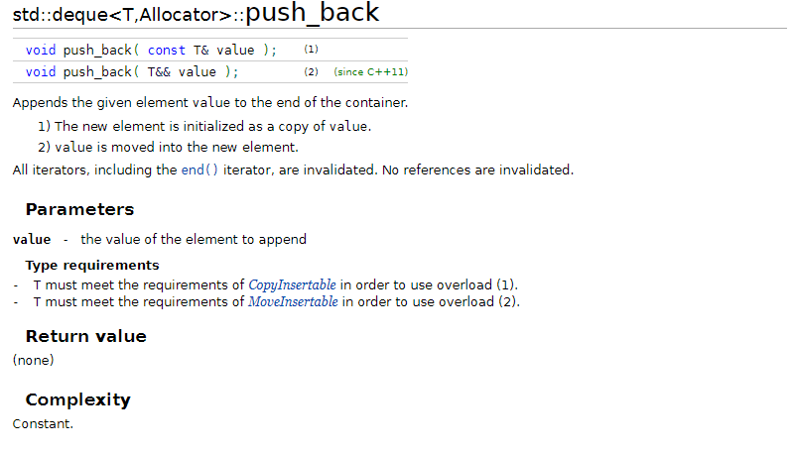

Slide 12
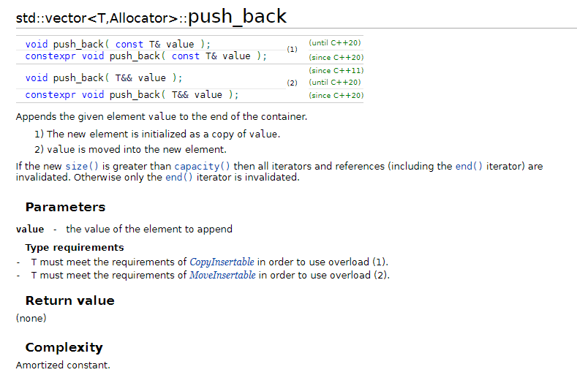

Slide 13
Ароматизированная константа

Slide 14
Амортизационная константа

Slide 15
Амортизированная константа

Slide 16
Добавление в конец вектора

Slide 17
Добавление в конец вектора

Slide 18
Добавление в конец вектора

Slide 19
Добавление в конец вектора

Slide 20
Добавление в конец вектора

Slide 21
Добавление в конец вектора

Slide 22
Добавление в конец вектора

Slide 23
Добавление в конец вектора

Slide 24
Добавление в конец вектора

Slide 25
Добавление в конец вектора

Slide 26
Добавление в конец вектора

Slide 27
Добавление в конец вектора

Slide 28
Добавление в конец вектора

Slide 29
Добавление в конец вектора

Slide 30
Добавление в конец вектора

Slide 31
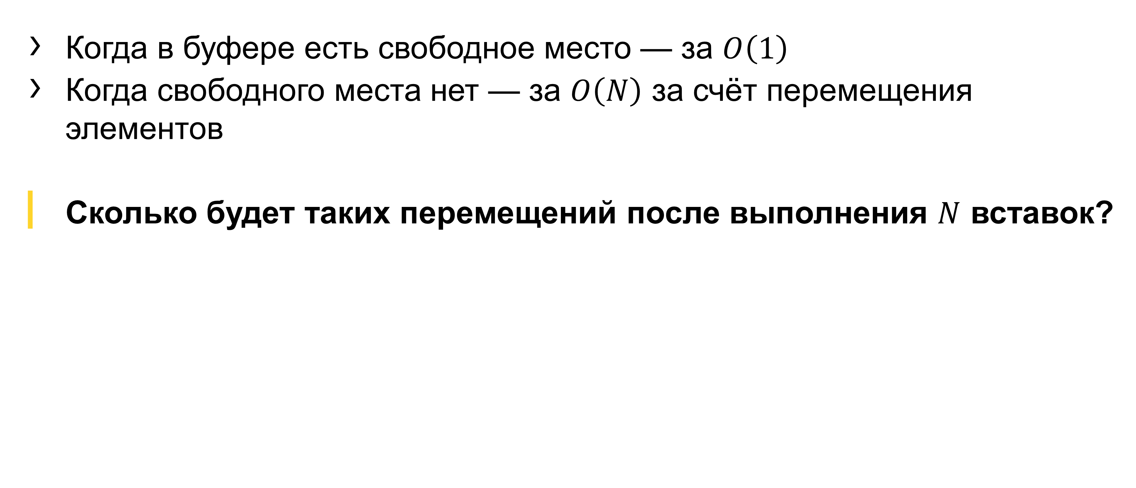
Время работы vector::push_back
Когда в буфере есть свободное место — за $O\left(1\right)$
Когда свободного места нет — за $O\left(N\right)$ за счёт перемещения элементов
Сколько будет таких перемещений после выполнения $N$ вставок?

Slide 32
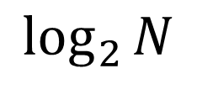
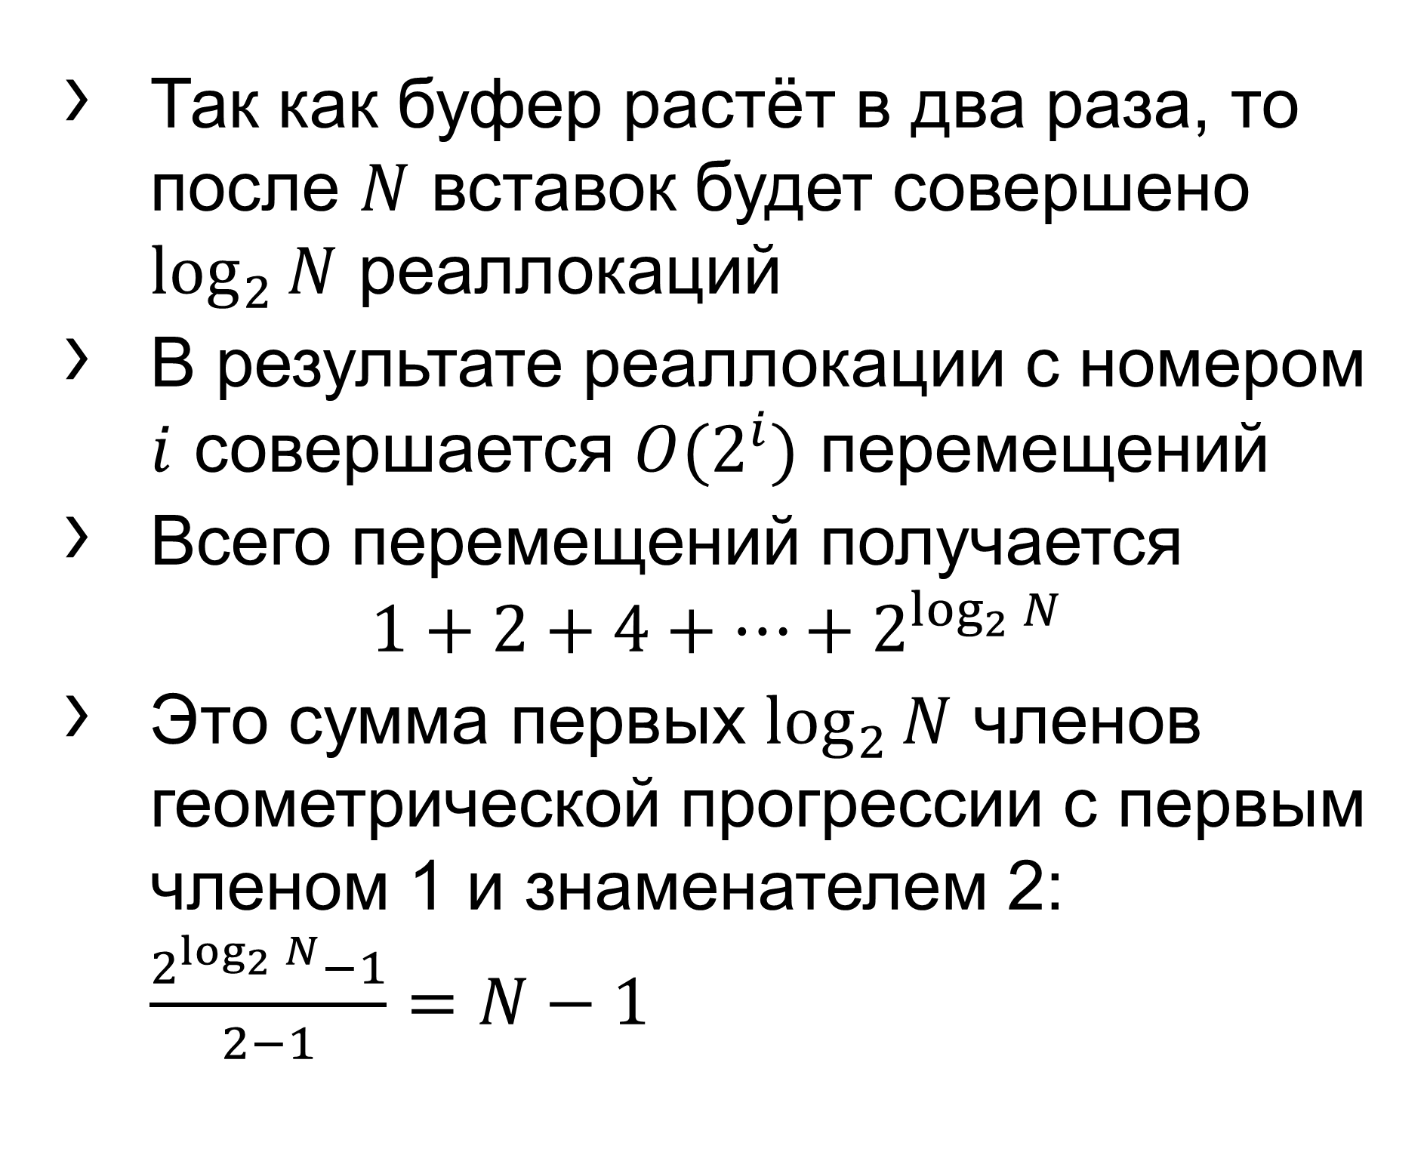
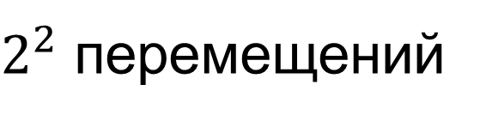
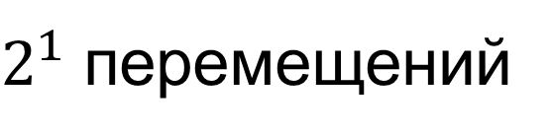
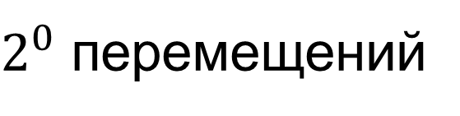
Время работы vector::push_back
Так как буфер растёт в два раза, то после $N$ вставок будет совершено $\log_{2}{N}$ реаллокаций
В результате реаллокации с номером $i$ совершается $O(2^{i})$ перемещений
Всего перемещений получается $1+2+4+…+2^{\log_{2}{N}}$
Это сумма первых $\log_{2}{N}$ членов геометрической прогрессии с первым членом 1 и знаменателем 2: $\frac{2^{\log_{2}{N}}−1}{2−1}=N−1$
$2^{0}$ перемещений
$2^{1}$ перемещений
$$\log_{2}{N}$$
$2^{2}$ перемещений

Slide 33
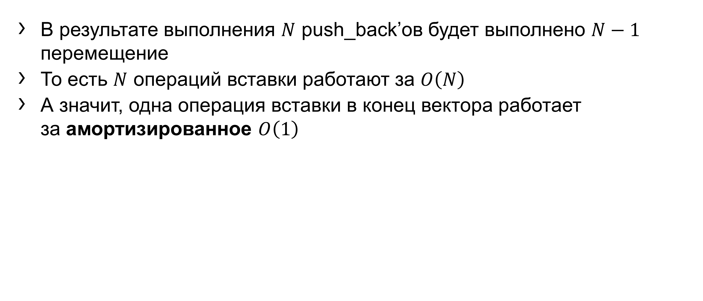
Добавление в конец вектора
В результате выполнения $N$ push_back’ов будет выполнено $N−1$ перемещение
То есть $N$ операций вставки работают за $O\left(N\right)$
А значит, одна операция вставки в конец вектора работает за амортизированное $O\left(1\right)$

Slide 34
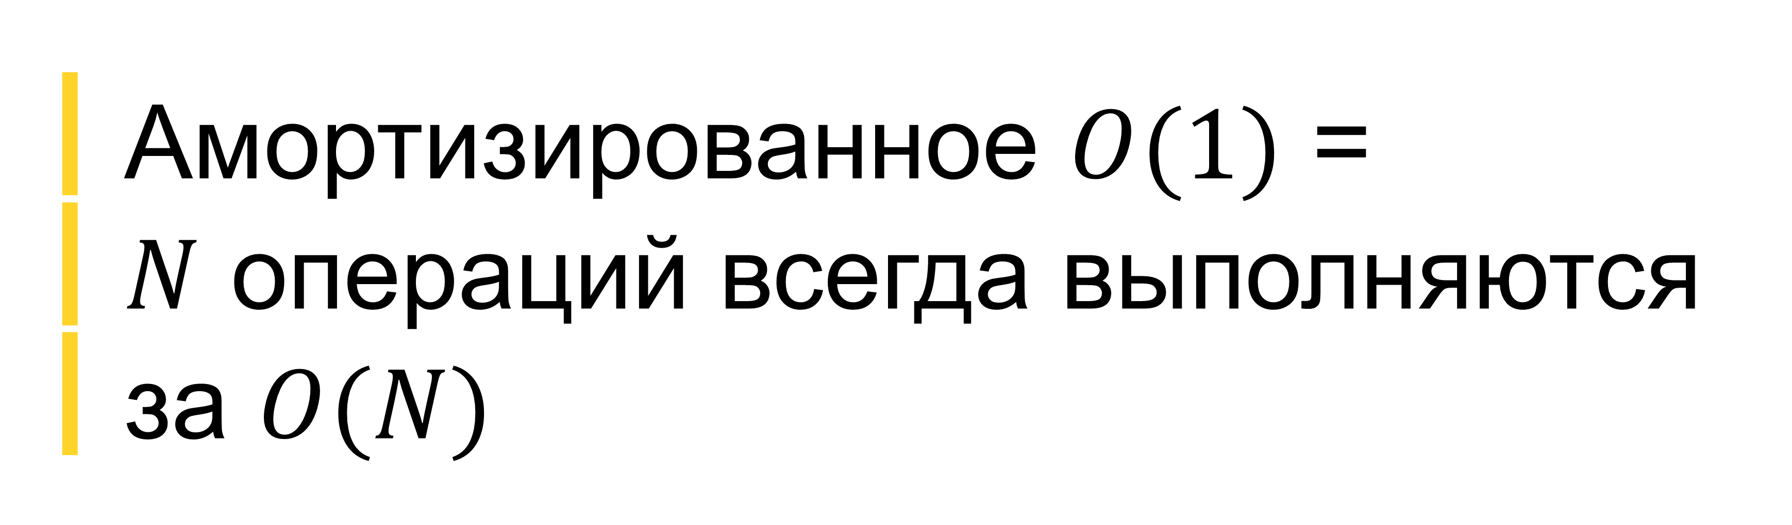
Амортизированное $O(1)$ =
$N$ операций всегда выполняются
за $O(N)$

Slide 35
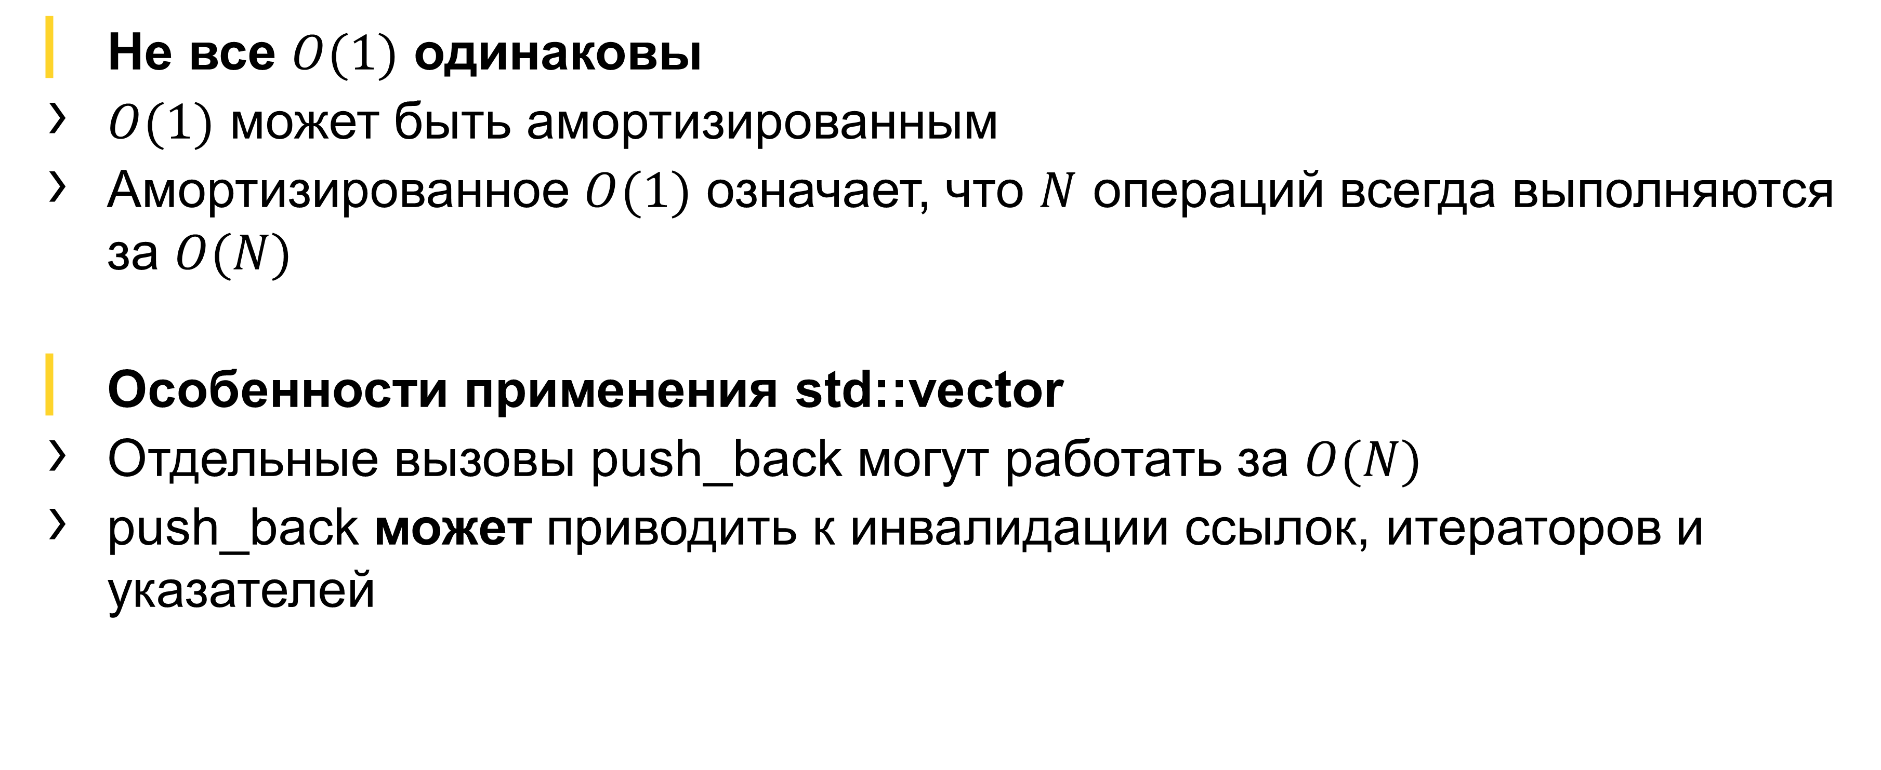
Итоги
Не все $O(1)$ одинаковы
$O(1)$ может быть амортизированным
Амортизированное $O(1)$ означает, что $N$ операций всегда выполняются за $O(N)$
Особенности применения std::vector
Отдельные вызовы push_back могут работать за $O(N)$
push_back может приводить к инвалидации ссылок, итераторов и указателей

Slide 36
Устройство unordered_set

Slide 37
Асимптотики времени работы операций
unordered_set
вставка — O(1)
поиск по значению — O(1)
удаление — O(1)
cppreference.com:
вставка — Average case: O(1), worst case: O(size())
поиск по значению — Constant on average, worst case: O(size()).
удаление — Average case: O(1), worst case: O(size())

Slide 38

Устройство unordered_set
Хеш-таблица
Состоит из набора бакетов
Цепочки для разрешения коллизий

Slide 39
Устройство unordered_set
…
203
…
227
…
463

Slide 40
Поиск в unordered_set
…
203
…
227
…
463

Slide 41
Поиск в unordered_set
…
203
…
227
…
463

Slide 42
Время работы поиска в unordered_set зависит от размера таблицы?

Slide 43
Рехеширование

Slide 44
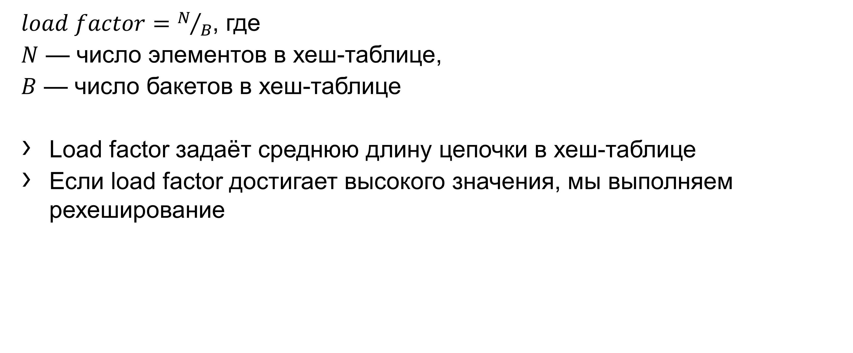
Load factor
$load factor=N/B$, где
$N$ — число элементов в хеш-таблице,
$B$ — число бакетов в хеш-таблице
Load factor задаёт среднюю длину цепочки в хеш-таблице
Если load factor достигает высокого значения, мы выполняем рехеширование

Slide 45
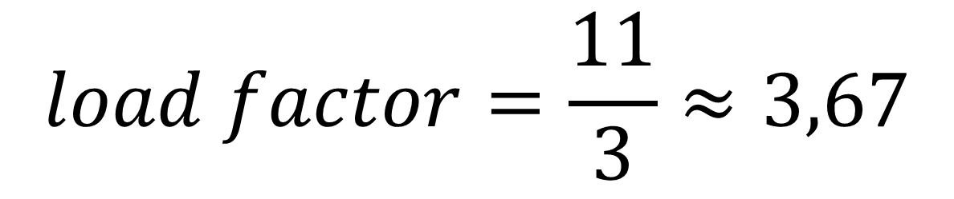
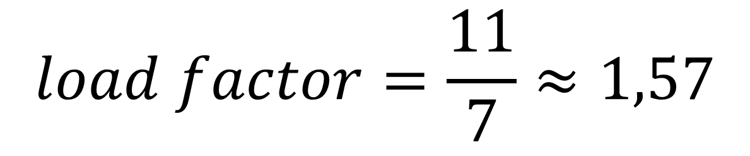
Load factor
$$load factor=\frac{11}{3}≈3,67$$
$$load factor=\frac{11}{7}≈1,57$$

Slide 46
Рехеширование и load factor
unordered_set<int> numbers;
vector<Stats> stats;
for (int i = 0; i < item_count; ++i) {
numbers.insert(i);
stats.push_back({.size = numbers.size(), .bucket_count = numbers.bucket_count(),
.load_factor = numbers.load_factor()});
}
ofstream out(“bucket_count_load_factor.csv");
out << "size,bucket_count,load_factor\n";
out << fixed << setprecision(2);
for (const auto& stat_item : stats) {
out << stat_item.size << ',' << stat_item.bucket_count << ',' << stat_item.load_factor << '\n';
}

Slide 47
Рехеширование и load factor

Slide 48
Длины цепочек в unordered_set
При равномерности хеш-функции и равновероятности всех
ключей длины цепочек не превышают load_factor

Slide 49
Интерфейс unordered_set
float load_factor() – возвращает текущее значение load factor
float max_load_factor() – возвращает значение load factor, при достижении которого выполняется рехеширование
void max_load_factor(float) — позволяет задать пороговое значение load factor

Slide 50
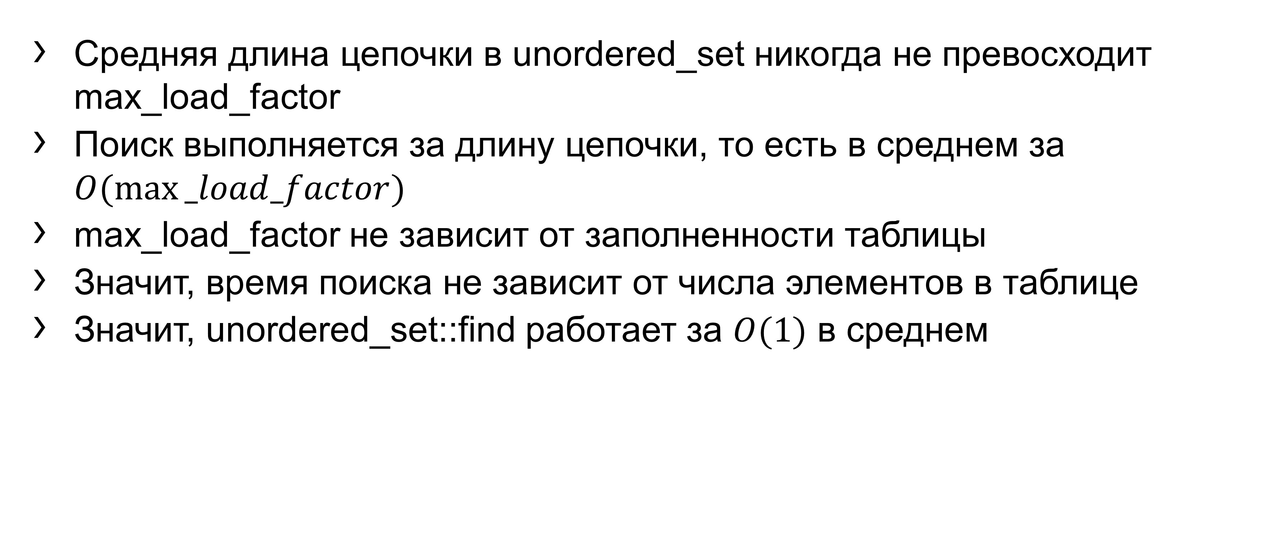
Время работы unordered_set::find
Средняя длина цепочки в unordered_set никогда не превосходит max_load_factor
Поиск выполняется за длину цепочки, то есть в среднем за $O(max⁡_load_factor)$
max_load_factor не зависит от заполненности таблицы
Значит, время поиска не зависит от числа элементов в таблице
Значит, unordered_set::find работает за $O(1)$ в среднем

Slide 51
Качество хеш-функции и длины цепочек

Slide 52
Равномерность хеш-функции важна
struct NonuniformHash {
size_t operator()(int x) const {
if (x % 3 == 0) { return 3; }
return std::hash<int>()(x);
}
};
std::unordered_set<int, NonuniformHash> numbers;
numbers.max_load_factor(max_load_factor);
for (int i = 0; i < item_count; ++i) {
numbers.insert(i);
}

Slide 53
Равномерность хеш-функции важна

Slide 54
Время работы unordered_set::insert

Slide 55
unordered_set::insert — чистое O(1)?
Вычислили хеш — O(1)
Выбрали по нему бакет — O(1)
Вставили в связный список — O(1)

Slide 56
Чистое O(1)? — Нет
Чтобы обеспечить уникальность, нужно сначала выполнить поиск
При вставке иногда выполняется рехеширование
cppreference.com:
вставка — Average case: O(1), worst case: O(size())

Slide 57
Рехеширование

Slide 58
Рехеширование и load factor

Slide 59
Время работы unordered_set::insert
При равномерности хеш-функции и равновероятности всех
ключей unordered_set::insert работает за амортизированное O(1)

Slide 60
Итоги
Не все O(1) одинаковы
Вставка, удаление и поиск работают в unordered_set за O(1) в среднем
Это обеспечивается за счёт контроля load factor
Особенности применения std::unordered_set
Отдельные вызовы insert могут работать за O(N)
insert может приводить к инвалидации итераторов

Slide 61
Всегда ли асимптотика решает?

Slide 62
Всегда ли асимптотика решает?
unordered_set
вставка — O(1)
поиск по значению — O(1)
удаление — O(1)
flat_set
вставка — O(N)
поиск по значению — O(log N)
удаление — O(N)

Slide 63
Код сравнения unordered_set и flat_set
template <typename Set> void Find(benchmark::State& state) {
std::default_random_engine re(20230518);
const vector<int> values = PositiveRandomInts(state.range(0), re);
Set sud(values.begin(), values.end());
std::uniform_int_distribution<size_t> take_absent(1, 100);
for (auto _ : state) {
int x = values.front();
if (take_absent(re) > 50) { x = -x; }
auto it = sud.find(x);
benchmark::DoNotOptimize(it);
}
state.SetComplexityN(values.size());
}

Slide 64
График сравнения unordered_set и flat_set

Slide 65
Треугольник выбора
Асимптотика
Размер входных данных
Реализация

Slide 66
Главное правило оптимизации кода
Измеряйте!

Slide 67
Итоги
при выборе контейнера всегда рассматривайте default в первую очередь
если производительность для вас важна, измеряйте

Slide 68
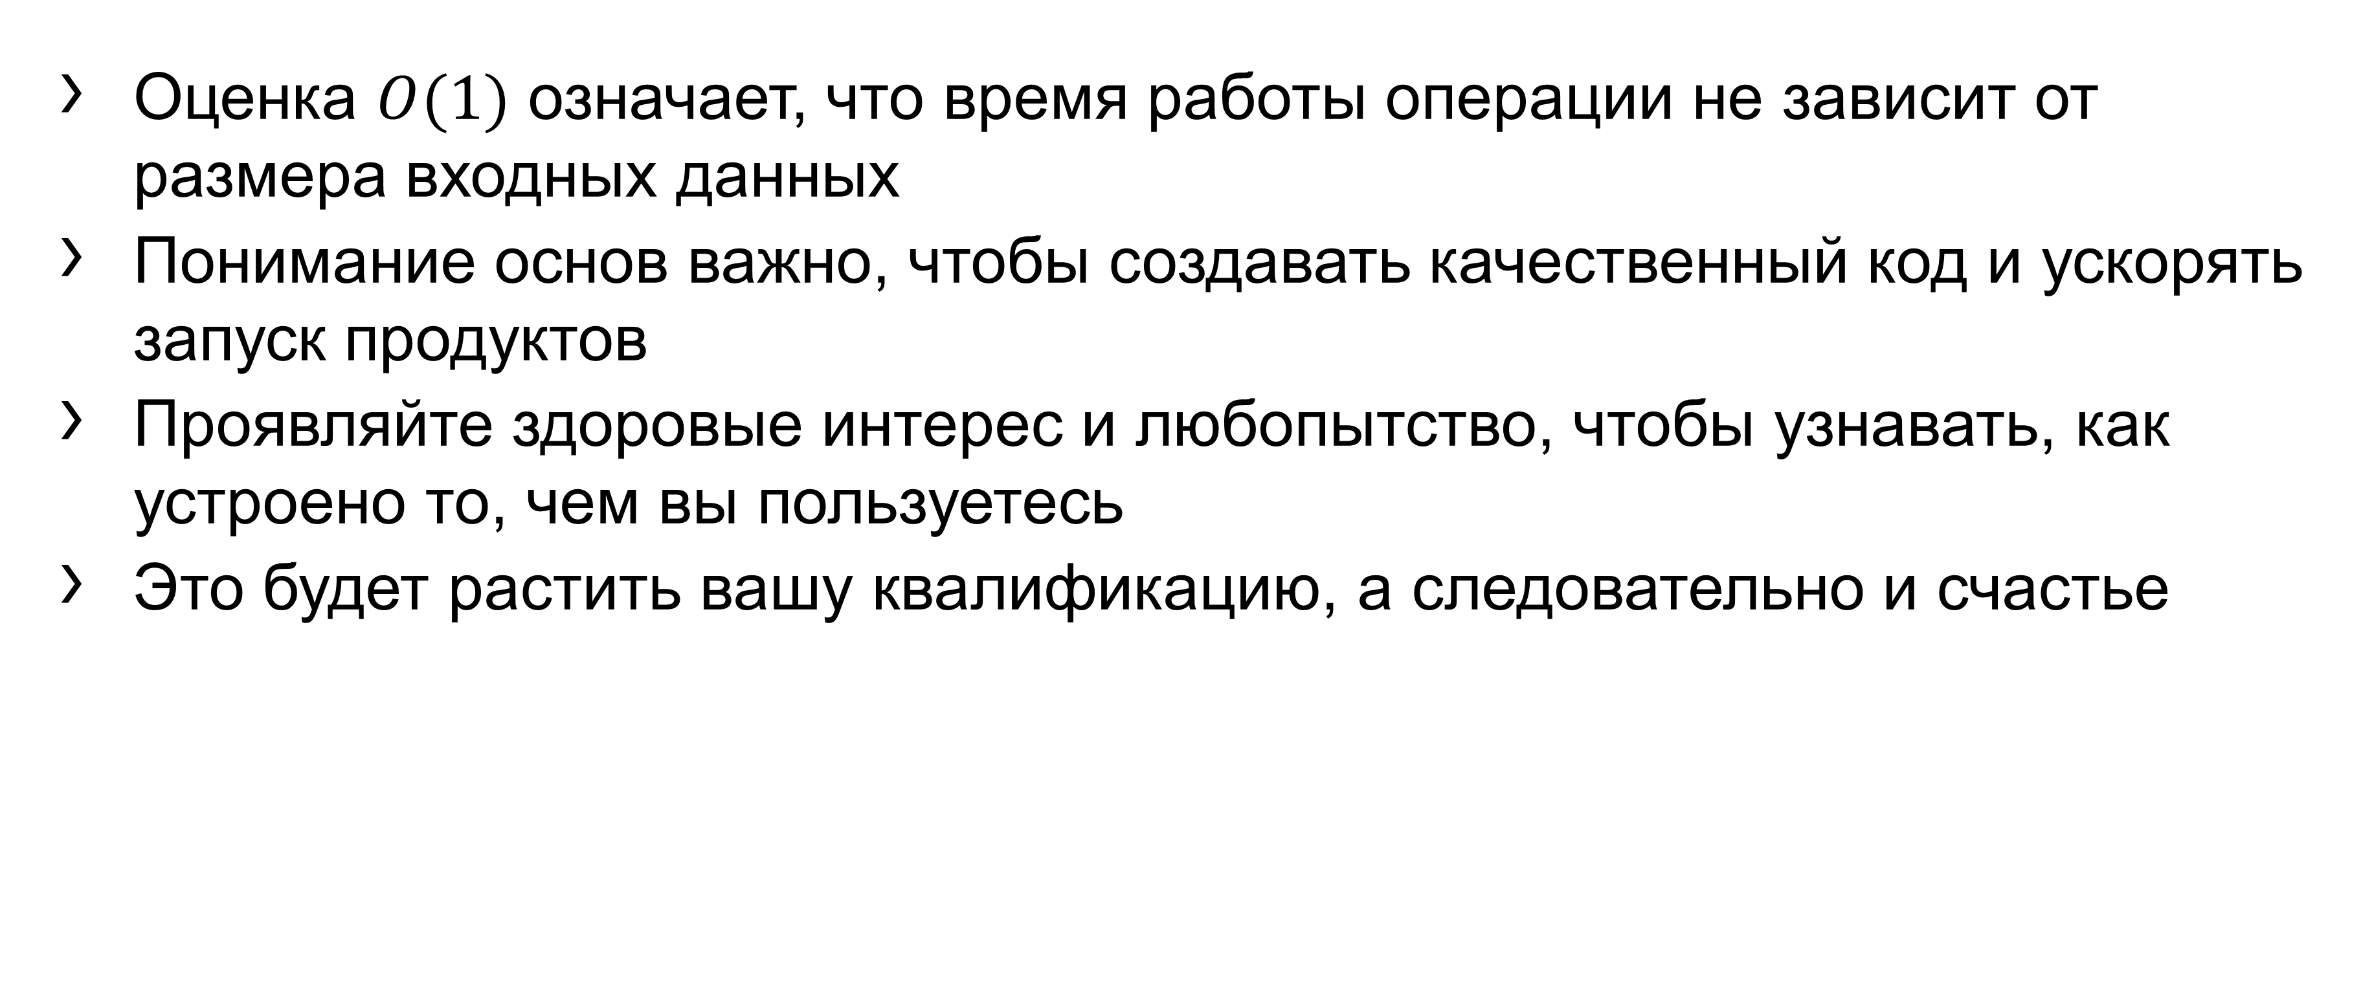
Общие итоги
Оценка $O(1)$ означает, что время работы операции не зависит от размера входных данных
Понимание основ важно, чтобы создавать качественный код и ускорять запуск продуктов
Проявляйте здоровые интерес и любопытство, чтобы узнавать, как устроено то, чем вы пользуетесь
Это будет растить вашу квалификацию, а следовательно и счастье

Slide 69


Спасибо
Илья Шишков
Старший разработчик
ishfb@yandex-team.ru
@ishfb

Slide 70
Заголовок презентации
Иван Иванов, менеджер

Slide 71
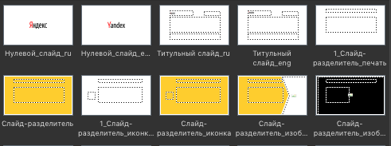
01
Название раздела
Этот и другие слайды-разделители с белым фоном оптимизированы для печати
Если презентация не будет печататься, и нужен яркий контрастный фон, то можно выбрать такие же разделители, но с фоном в окне Создать слайд
Содержание раздела

Slide 72
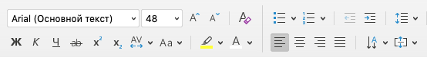
Заголовок слайда
Как выделить ключевую мысль и сделать списки
Образец текста
Ключевая мысль
Маркированный список
Нумерованный список
Образец текста
Выдели текст, зайди на вкладку Главная и нажми клавишу Больший отступ:
Один раз, чтобы выделить ключевую мысль Важно: чтобы жёлтая линия не разрывалась, поставь курсор в конце строки и нажми Enter.
Два раза, чтобы создать маркированный список в виде стрелочки
Три раза, чтобы создать нумерованный список
Важно: если нужно вернуться на предыдущий способ выделения, нужно нажать на клавишу Меньший отступ

Slide 73
Заголовок слайда
Образец текста
Ключевая мысль
Маркированный список
Нумерованный список
Образец текста

Slide 74
Стиль для оформления таблиц
Текст | Столбец 1 | Столбец 2 | Столбец 3
Текст 1 | 8 921 | 1 114 | 124
Текст 2 | 827 | 9 | 8 742
Текст 3 | 654 | 345 | 667
Текст 4 | 3 445 | 3 456 | 653
Текст 5 | 7 668 | 7 643 | 65
Правила оформления таблиц
Шапка таблицы должна быть визуально отделена от основной части. Указывайте единицы измерения, если в вашей таблице присутствуют числовые значения. Если единицы измерения одинаковы для всех чисел в столбце, вынесите их в шапку. Если вы указываете числовые значения, сохраняйте единый формат числа в рамках одной единицы измерения: целые, десятичные и т. д. В столбцах с числовыми значениями принято выравнивать текст по правому краю, для удобства сравнения чисел между собой. Простой текст выравнивается по левому краю. Не перегружайте информацией таблицу, сохраняйте хорошую читабельность.

Slide 75
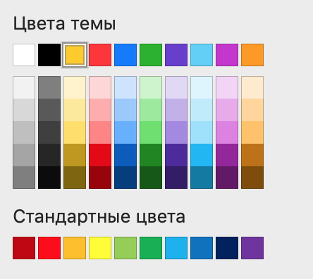
Оформление таблицы с выделением
Пример
Текст | Столбец 1 | Столбец 2 | Столбец 3
Текст 1 | 10 | 10 | 20
Текст 2 | 10 | 10 | 20
Текст 3 | 10 | 10 | 20
Текст 4 | 10 | 10 | 20
Итого: | 40 | 40 | 80
Выделение цветом
Помимо выделения текста при помощи начертания (жирный, курсив) и цвета, используйте заливку строк и столбцов. Внимание! Используйте только фирменную палитру Яндекса.

Slide 76
Оформление таблицы с выделением
Пример
Текст | Столбец 1 | Столбец 2 | Столбец 3
Текст 1 | 10 | 10 | 10
Текст 2 | 10 | 10 | 10
Текст 3 | 10 | 10 | 20
Текст 4 | 10 | 10 | 10
Итого: | 40 | 40 | 50
Выделение цветом
Чтобы подсветить число нестандартным путём, создайте фигуру (например, круг), покрасьте её в один из фирменных цветов и поместите на задний план, предварительно разместив фигуру в нужном месте

Slide 77
Элементы оформления схем
Образцы стрелок
Графические элементы
Образцы текстовых блоков
Текст 48 пт
1
2
3
4
5
6
7
8
9
!
+
Длинный текст 32 пт
Очень длинный текст 24 пт

Slide 78
Простая схема
Пример
Текст
Текст
Текст
Текст
Текст
Текст

Slide 79
Сложная иерархическая схема
Пример
Текст
Текст
Текст
Текст
Текст
Текст
Текст
Текст
Текст
Текст
Текст

Slide 80
Как сохранить стиль диаграммы
Сохранение стиля диаграммы
Перейдите на слайд с меткой Стиль для сохранения
Выделите диаграмму, нажмите на неё правой кнопкой мыши и в появившемся меню выберите команду Сохранить как шаблон
Задайте имя и сохраните диаграмму в папку по умолчанию

Slide 81
Гистограммы с группировкой, стиль 1
Стиль для сохранения
Правила оформления диаграмм
Указывая название диаграммы, не забудьте указать используемые единицы измерения (шт., руб. и т.д.) Если вы указываете числовые значения, сохраняйте единый формат числа в рамках одной диаграммы: целые, десятичные, двоичные. График недопустимо перегружать информацией, необходимо сохранять хорошую читабельность. Расположите легенду под диаграммой в случае, если у вас 3 и более рядов, в правом верхнем углу — если рядов 3 и менее.

Slide 82
Гистограмма нормированная с накоплением, стиль 2
Стиль для сохранения

Slide 83
График, стиль 3
Стиль для сохранения

Slide 84
График, стиль 4
Стиль для сохранения

Slide 85
График с маркером, стиль 5
Стиль для сохранения

Slide 86
График с маркером, стиль 6
Стиль для сохранения

Slide 87
Круговая диаграмма, стиль 7
Стиль для сохранения
Особенности использования
круговых диаграмм
Большое количество сегментов круговой диаграммы усложняет сравнение данные между собой. Чем больше категорий на диаграмме, тем хуже видно маленькие сегменты. Читаемость диаграммы падает после 5 сегментов, поэтому мы рекомендуем использовать не более 5 сегментов для диаграмм небольшого размера, и не более 8 — для крупных. Круговые диаграммы не подходят для точных сравнений данных по категориям.

Slide 88
Гистограмма с накоплением, стиль 1
Пример

Slide 89
Гистограмма линейчатая с группировкой, стиль 1
Пример

Slide 90
Гистограмма линейчатая с группировкой, стиль 1
Пример

Slide 91
Круговая диаграмма, оформление с таблицей, стиль 7
Пример
● Категория диаграммы 1 | 8
● Категория диаграммы 2 | 6
● Категория диаграммы 3 | 5
● Категория диаграммы 4 | 3
● Категория диаграммы 5 | 2
● Категория диаграммы 6 | 2
● Категория диаграммы 7 | 1
● Категория диаграммы 8 | 1

Slide 92
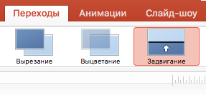
Код на чёрном фоне
#coding=utf-8 from vanilla import * from defconAppKit.windows.baseWindow import BaseWindowController from mojo.events import addObserver, removeObserver import math class ShowMouseCoordinatesTextBox(TextBox):
def __init__(self, *args, **kwargs):
В случае, если ваш код не помещается на одной странице, его можно продлить на следующем слайде; в разделе Переходы, между слайдами поставить переход Задвигание

Slide 93
Код на белом фоне
#coding=utf-8 from vanilla import * from defconAppKit.windows.baseWindow import BaseWindowController from mojo.events import addObserver, removeObserver import math class ShowMouseCoordinatesTextBox(TextBox):
def __init__(self, *args, **kwargs):

Slide 96








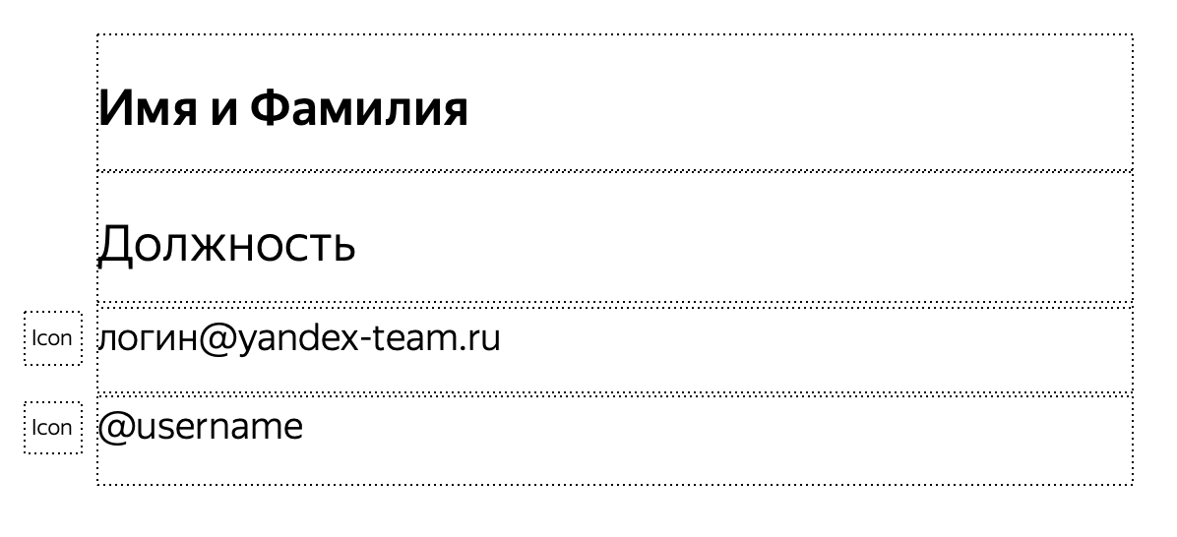




Иконки для слайда с контактами
Скопируй иконку с этого слайда и вставь её в бокс «Icon» для иконки на слайде с контактами: нажми на бокс, а затем
Ctrl + C Cmd + C
Email
Phone
Telegram
Skype
Ctrl + V Cmd + V
Facebook
Вконтакте
Instagram
Twitter
Bitbucket
Github
Site
LinkedIn

